Slide 1

Momentos #howareyou
Entradas para iniciar reuniones de turnos, encuentros, etc.
CO/HRM-OSH

Slide 2
Momentos #howareyou
¿Qué puedo hacer con él?
A continuación encontrarás posibles entradas para iniciar reuniones de equipo, encuentros, etc.
Estos comienzos de frase, estas preguntas o ideas para reflexionar si bien no llevan mucho tiempo, ayudan a percibir mejor los estados de ánimo, a encontrar opciones de ayuda y reforzar nuestra cultura "we care".
Elige una entrada
Completa las frases, responde a las preguntas o cuenta una breve historia
Programa para ello unos 2-3 minutos de tiempo
Se puede ir rotando en el equipo de una reunión a otra.
Estas entradas deberán estar programadas de manera que no acaben en largos coloquios.

Slide 3
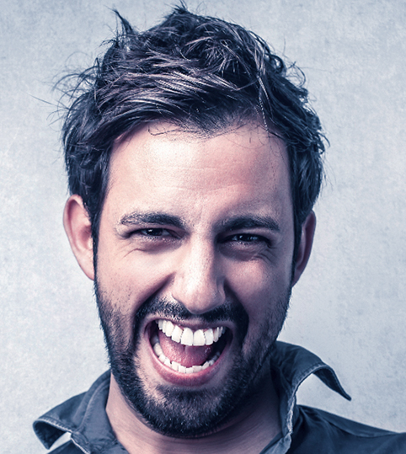


Así estoy...
Mi estado de ánimo ahora es…
Con ese tiempo es suficiente...
Breve entrada de 2-3 minutos para reuniones de equipo y encuentros

Slide 4

Así estoy...
Me está crispando que...
Lo que de verdad echo en falta es...
Lo que más ilusión me hace es...
Lo que me ayuda en estos momentos es...
Con ese tiempo es suficiente...
Breve entrada de 2-3 minutos para reuniones de equipo y encuentros

Slide 5

Así estoy...
Estoy agradecido/a por...
Me he alegrado de...
Con ese tiempo es suficiente...
Breve entrada de 2-3 minutos para reuniones de equipo y encuentros

Slide 6

¿Cómo estáis?
¿Qué expresión facial es la que más se ajusta a ti en estos momentos?
¿Por qué?
En caso de que no estés muy bien:
¿Cómo te podemos ayudar en el equipo?
Con ese tiempo es suficiente...
Breve entrada de 2-3 minutos para reuniones de equipo y encuentros

Slide 7

¡Me interesa saber cómo estáis!
En esta situación me he dado cuenta
de lo importante que es cuidar de los demás: …
Por este motivo: ¡Seamos todo oídos mutuamente y hablemos cuando algo
nos agobie!
Con ese tiempo es suficiente...
Breve entrada de 2-3 minutos para reuniones de equipo y encuentros

Slide 8

¡Yo también lo pasé muy mal!
Estaba realmente mal cuando...
Me sirvió de ayuda...
Con ese tiempo es suficiente...
Breve entrada de 2-3 minutos para reuniones de equipo y encuentros

